Slide 1
Program for administrativ forbedring og digitalisering
IT-drift prosjektet
Frank Paul Silye, prosjektleder, IT-drift prosjektet
Notes:
Hei alle sammen,
Jeg har jobbet på UiO i 16 år og det er første gang jeg står her foran hele IT-organisasjonen.
Det er stort og gjør meg litt nervøs! Jeg skal snakke om et prosjekt som kommer til å endre din og min hverdag.
Først litt om meg: Har jobbet ved SV-fakultetet: På Sosialantroplogisk institutt, Institutt for sosiologi og samfunnsgeografi og ved fakultetet. Har de siste årene vært gruppeleder for NABO-gruppen ved HF, som står for den daglige driften av klientmaskiner, AV, IT-støtte til forskning og brukerstøtte. Har sittet i AV-faglig nettverk og har tidligere jobbet i flere tjenestegrupper ved USIT: meldingstjenester, mobile enheter og Mac. Tidligere prosjekterfaring er utrulling av Windows 7 på UiO og valg av publiseringsløsning på UiO. På SV har jeg meget aktiv med omorganiseringen av IT-tjenestene der.

Slide 2
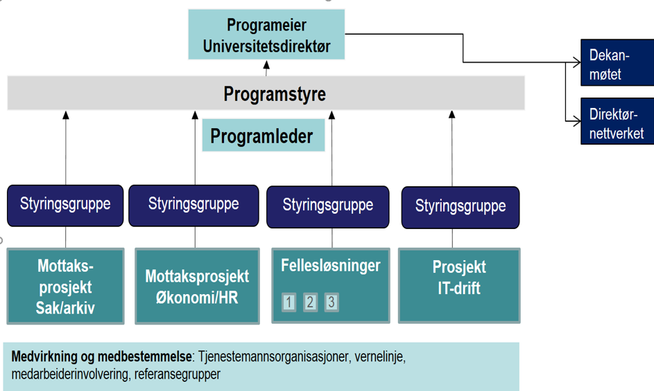
IT-drift prosjektet
Notes:
Regjeringen har gjennom Avbyråkratiserings- og effektiviseringsreformen (ABE-reformen) pålagt alle statlige virksomheter, og dermed også UiO, å effektivisere.
For å møte effektiviseringskravene og de årlige budsjettkuttene har UiO etablert et program for administrativ forbedring og digitalisering.
IT-drift prosjektet er et av fire store prosjekter i dette programmet, og for oss handler det om å jobbe smartere og effektivisere arbeidsoppgavene så mye som mulig.

Slide 3
IT-drift prosjektet starter nå!
Vi er helt i oppstartsfasen
Prosjektet er i konseptfasen.
Først ut er en workshop, hvor styringsgruppe, prosjektgruppe, referansegrupper og interessenter skal diskutere hvilke driftsprosesser som ønskes inn i prosjektet.
Vi ønsker å høre fra dere: Kom med forslag til forbedringer, forenklinger, flaskehalser og ting dere ønsker at skal fungere mer sømløst og bedre!
Vær aktiv. Påvirk din hverdag! Still opp når det kommer tilbud om workshops, arbeidsgrupper e. l.
Notes:
Jeg synes prosjektet er kjempespennende. Endelig et prosjekt som skal stille spørsmål ved måten vi jobber på. Prosjektet kommer til å påvirke arbeidsoppgavene til mange av oss i IT-organisasjonen, for ikke å snakke om alle andre på UiO!
For at vi skal lykkes, som prosjekt og som IT-organisasjon, så må hele IT og AV-organisasjonen komme i endringsmodus og delta i endringsarbeidet. Vi vil høre fra deg! Har du ideer til forbedringer, eller vil peke på et eller flere problemer i organiseringen av dagens driftsoppgaver, så ikke nøl med å ta kontakt.
Hva jeg ber dere alle om, gjør dere kjent med det overordnede programmet og da særlig prosjektet IT-drift. Gjør deg kjent med mandatet. Informasjon om prosjektet kommer i sikkert til å komme i flere kanaler, men følg med på prosjektsidene. Vi, prosjektet, kommer også gjerne på besøk ute på fakultetene om dere skulle ønske det. Kommer det en invitasjon til en workshop eller lignende, be om å få delta!
Vi kan ikke endre alt på en gang. Vi må velge hva som skal inn i prosjektet og i hvilken rekkefølge de skal tas i. Derfor gjennomfører vi en workshop i slutten av oktober.

Slide 4
Hva kommer prosjektet til å bety for IT-organisasjonen?
Vi skal se på hvordan vi kan innrette oss mest mulig kosteffektivt
Utnytte mulighetene i nye og eksisterende systemer på best mulig måte
Vi skal standardisere og effektivisere arbeidsprosesser og tjenester
Løsninger vi tar i bruk skal helst være mer brukerorienterte enn det de er i dag
Notes:
Prosjektet skal se på om UiOs basis IT-tjenester kan leveres mer standardisert og mer effektivt enn det gjøres i dag.
Prosjektet skal kartlegge hele prosessen rundt en IT-tjeneste, og finne fram til hvordan tjenesten kan driftes mest mulig kosteffektivt for UiO.

Slide 5
Prosesser som kan tenkes inn i prosjektet
Klientdrift
Programvarehåndtering - SAM
Innkjøp
Mobile enheter
Førstelinje/helpdesk for ansatte
Nettverksdrift
AV-drift
Skriver-drift
StudentIT
Notes:
For klientdrift er det noen større ting som peker seg ut, for det første hva som skal være standard utrustning for en ansatt på UiO, hvordan kan vi få ned tiden brukt til å klargjøre maskiner, livsløpshåndtering (reparasjoner, når og hvordan fases maskiner ut).
Når vi ser på hvordan vi får ned tiden brukt på klargjøring, så har det en grenseflate mot SAM-prosjektet og hvordan vi gjør innkjøp. Livsløpshåndtering har en side mot CMDB og utstyrsdatabaser som vi har rundt på enhetene.
Mobile enheter – Vet jeg ikke helt hvordan jeg skal angripe. iOS og DEP fungerer. Jeg tror ledere ønsker iPhone, men prisen løper løpsk.
Nettdrift – Hva gjøres fremdeles ute lokalt? Jeg tror det varierer litt fra fakultet til fakultet.
AV-drift: Hvordan kan vi standardisere undervisningsrom og møterom bedre. Hvilke gevinster kan vi få ut av standardiseringen?
For skriverdriften hører jeg outsourcing over alt, men hva koster tjenesten for UiO i dag og hva vil den koste om vi outsourcer. Det er lite igjen på drift ute på enhetene når det gjelder MFPene når de først er oppe og går, men hva med alle HP-skriverne vi fremdeles har?
Student-IT: Hvordan skal det organiseres i fremtiden. Få kartlagt hvordan det gjøres ute på fakultetene i dag.
Brukertstøtte: Er nok ikke det første prosjektet begynner på og ikke tenkt så mye rundt enda.
Gevinster med å innføre SAM for UiO:
Få bedre oversikt over kjøpte lisenser og bruk av lisenser, som grunnlag for å
Kunne flytte ubrukte lisenser internt i stedet for å kjøpe nye
Kunne evaluere og endre eventuell internfakturering
Kunne endre lisensmodell fra leverandør hvis det er formålstjenlig
Forenkle anskaffelsesprosessen når en bruker skal ha tak i ny programvare
UiO kan stå sterkere i en situasjon med lisensettersyn fra en leverandør

Slide 6
Prosjektgruppen
Prosjektleder: Frank Paul Silye
Prosjektdeltakere i konseptfasen
  Mari Anne Ramstad, SV
  Francis Augusto Medeiros-Logeay (USIT)
  Gunnar Horringmo (USIT)
Notes:
Vi er prosjektdeltakere i fra både lokal IT og USIT.
Og det er fremdeles plass om du ønsker å være med! Men du må påregne å jobbe 50-60% av tiden på prosjektet.
Vi begynner med møter i neste uke og tar for oss en og en prosess.

Slide 7
Kommunikasjon
Vi holder på å ferdigstille prosjektsider, her vil mandat og annen informasjon publiseres.
Har du noe på hjertet?
  Jeg sitter på USIT, på rom 3435
  Kan nås på f.p.silye@hf.uio.no
  Jeg kan også ringes på 41457931

